Slide 1
青少年
守法意識講座

Slide 2
1. 青少年的法律權利
2.守法的重要性
3. 常見罪行及法律責任
3.1. 網絡欺淩
3.2. 校園欺淩及危險藥物
4. 結語

Slide 3
青少年的法律權利

Slide 4
法律賦予我們甚麼權利？
教育？
受到保護？

Slide 5
聯合國《兒童權利公約》
確認兒童享有基本自由及與生俱來的人權
18歲以下的任何人即為「兒童」

Slide 6
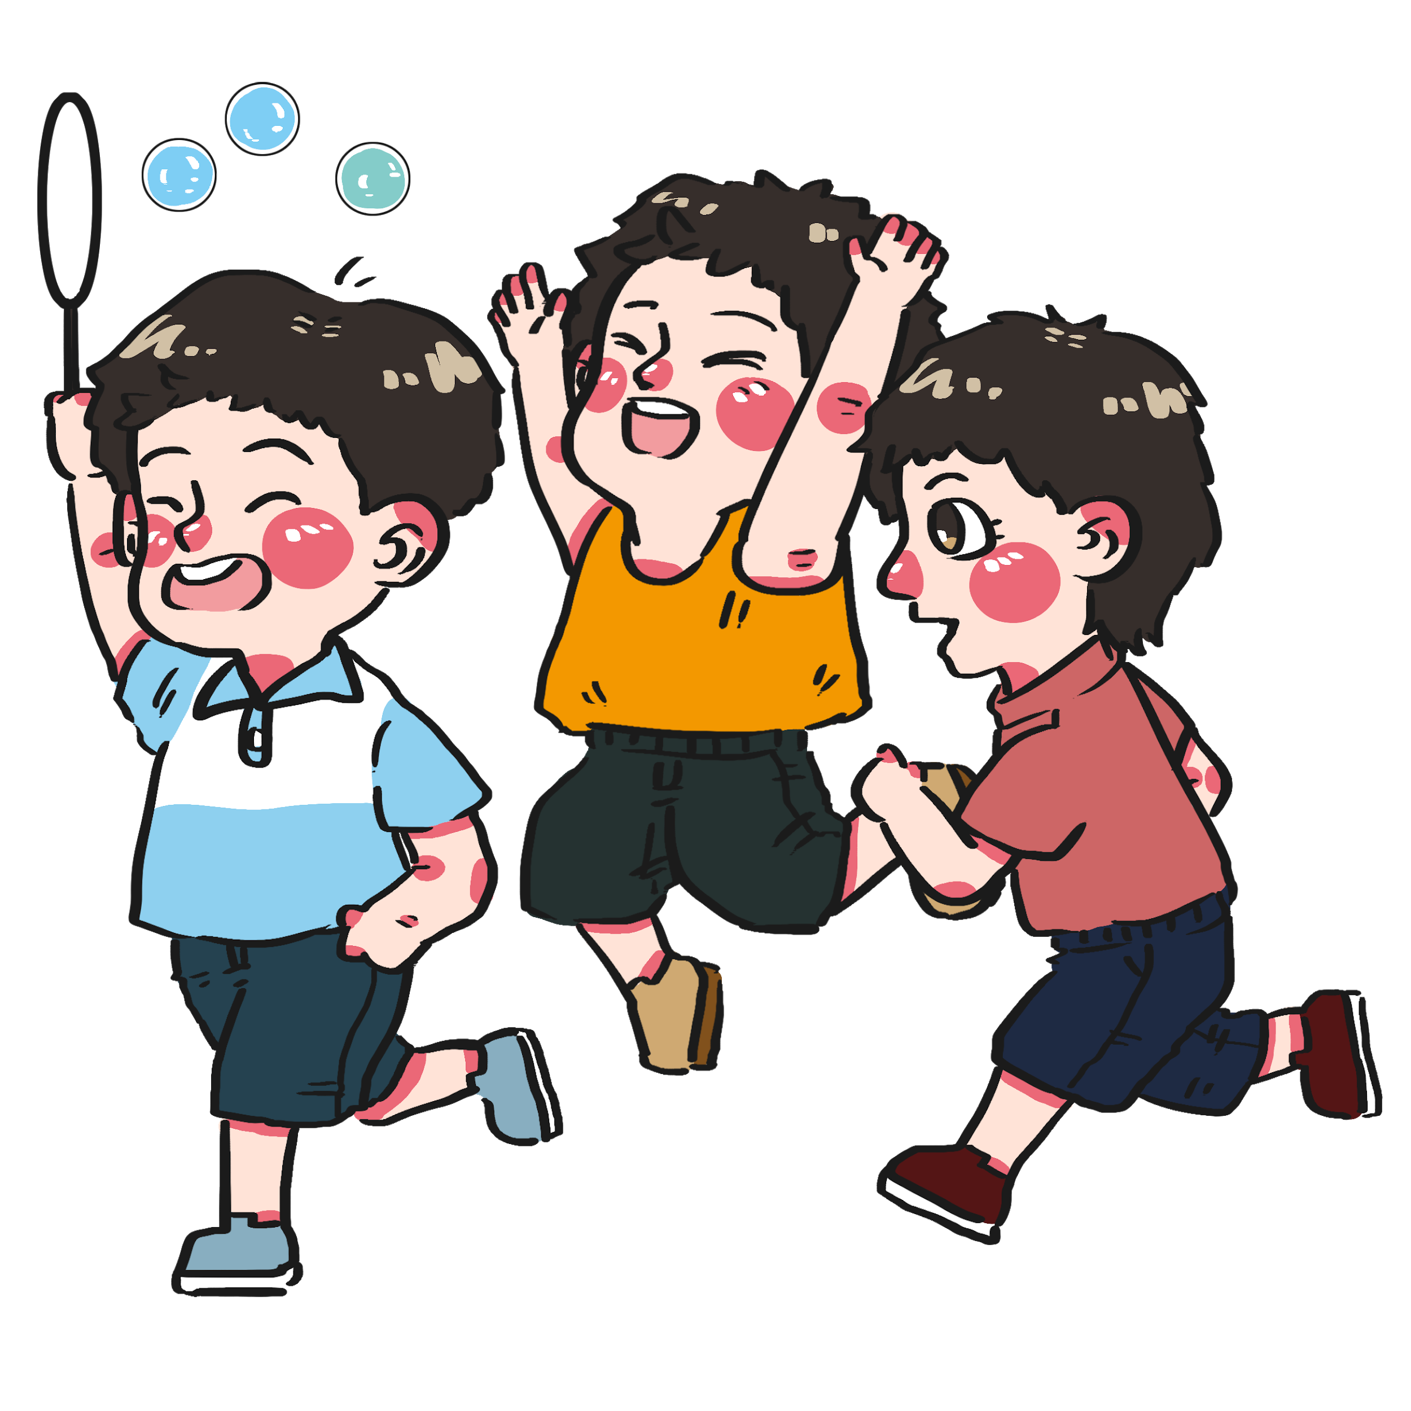
受到保護
接受教育
健康成長
獲得公平對待
意見獲得聆聽

Slide 7
這些權利在香港有受到保障嗎？
但同時也要尊重他人權利
15年免費教育
兒童事務委員會

Slide 8
守法的重要性

Slide 9
守法的重要性
保護自己
人身安全
例如︰交通安全
財物
例如︰避免家人支付昂貴罰款
保障成長
避免經歷不必要的挫折
尊重他人
無論你喜歡或不喜歡，每個人都必須被尊重

Slide 10
青少年常見罪行
網絡欺淩
校園欺淩
毒品犯罪

Slide 11
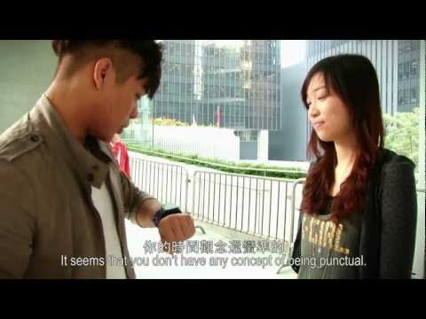
網絡欺凌

Slide 12
改圖醜化其他人，或者在網上發表虛假訊息去詆譭其他人，是否違法？

Slide 13
誹謗
永久形式誹謗
（不需證明自己蒙受損害）
01
有關言論具有誹謗意思
02
該言論已向第三者發佈
短暫形式誹謗
原告人需要證明自己蒙受損害，除非有關陳述聲稱原告人：
曾干犯可被判監禁的刑事罪行；
現時患有傳染病；
不貞節或曾與任何婦女通姦；或
不勝任或不適合從事任何職位、專業、貿易生意或行業。
03
該言論是針對某個人

Slide 14
誹謗
永久形式誹謗
（不需證明自己蒙受損害）
除非有關陳述聲稱原告人
曾干犯可被判監禁的刑事罪行；
現時患有傳染病；
不貞節或曾與任何婦女通姦；或
不勝任或不適合從事任何職位、專業、貿易生意或行業。
短暫形式誹謗
原告人需要證明自己蒙受損害

Slide 15
誹謗
永久形式誹謗
（不需證明自己蒙受損害）
01
有關言論具有誹謗意思
02
該言論已向第三者發佈
短暫形式誹謗
原告人需要證明自己蒙受損害，除非有關陳述聲稱原告人：
曾干犯可被判監禁的刑事罪行；
現時患有傳染病；
不貞節或曾與任何婦女通姦；或
不勝任或不適合從事任何職位、專業、貿易生意或行業。
03
該言論是針對某個人

Slide 16
01
有關言論具有誹謗意思
貶低受害者在一般社會人士中的地位；
令他們避開受害者；
令公眾憎恨、蔑視或嘲笑受害者；或
貶低受害者在其專業上或行業上之地位。
衡量標準：一般明白事理的市民之角度

Slide 17
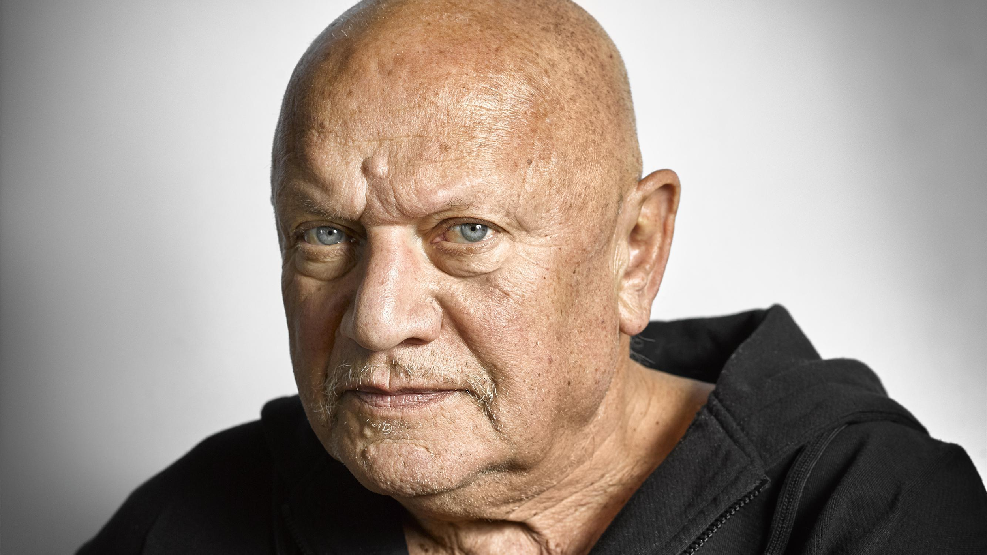
Question:
稱呼一名熟悉的朋友做「肥豬」，會否構成誹謗？
英國演員 Steven Berkoff
「惡名昭彰、看來很可怕的人」
「長得和怪物很像，只是怪物比他好看一點」

Slide 18
02
該言論已向第三者發佈
Q：誰要負上責任？
誹謗言論
誹謗言論
我
A
B
可預視
他人轉發
複述
等同發佈
我
A

Slide 19
抗辯理由
沒有
法律責任
有理可據
公允評論

Slide 20
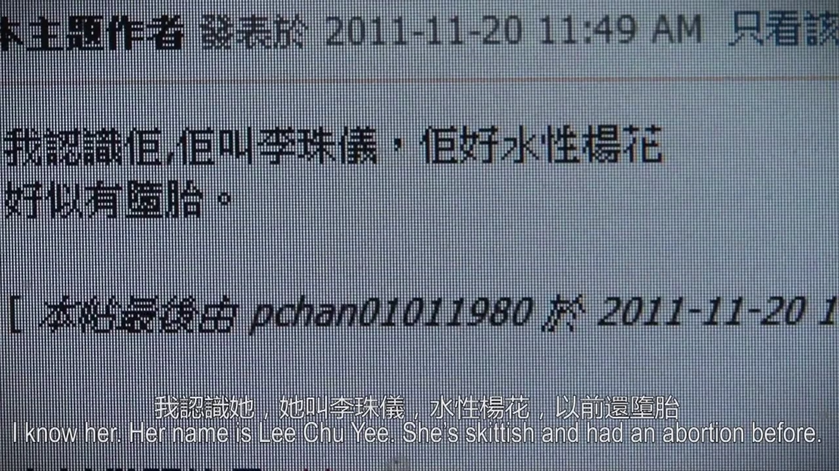
案件回顧

Slide 21
01
有關言論具有誹謗意思
貶低阿儀在一般社會人士
眼中的地位
永久形式誹謗
（不需證明自己蒙受損害）
在討論區發佈貼文
02
該言論已向第三者發佈
所有討論區使用者都會看到貼文
03
該言論是針對某個人
言論是針對阿儀

Slide 22
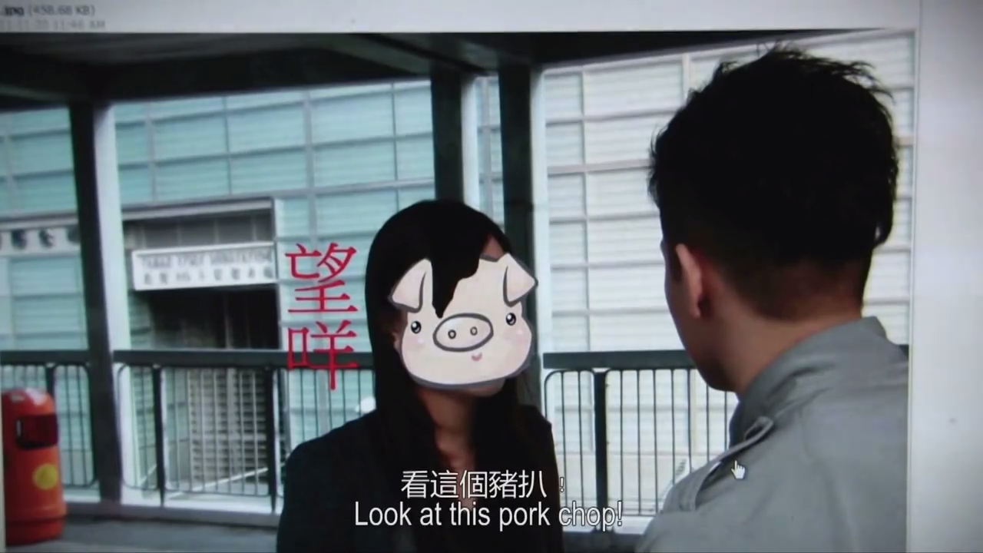
案件回顧

Slide 23
01
有關言論具有誹謗意思
令公眾蔑視或嘲笑阿儀
永久形式誹謗
（不需證明自己蒙受損害）
在討論區發佈貼文
02
該言論已向第三者發佈
所有討論區使用者都會看到貼文
03
該言論是針對某個人
言論是針對阿儀

Slide 24
「網上起底」是否犯法？

Slide 25
01
意圖獲取金錢得益 或其他財產得益
第486章
《個人資料(私隱)條例》
第64條
披露未經資料使用者同意而取得的個人資料屬罪行
或
02
意圖導致資料當事人蒙受金錢損失 或其他財產損失
或
03
（無論有否意圖）導致該當事人蒙受心理傷害

Slide 26
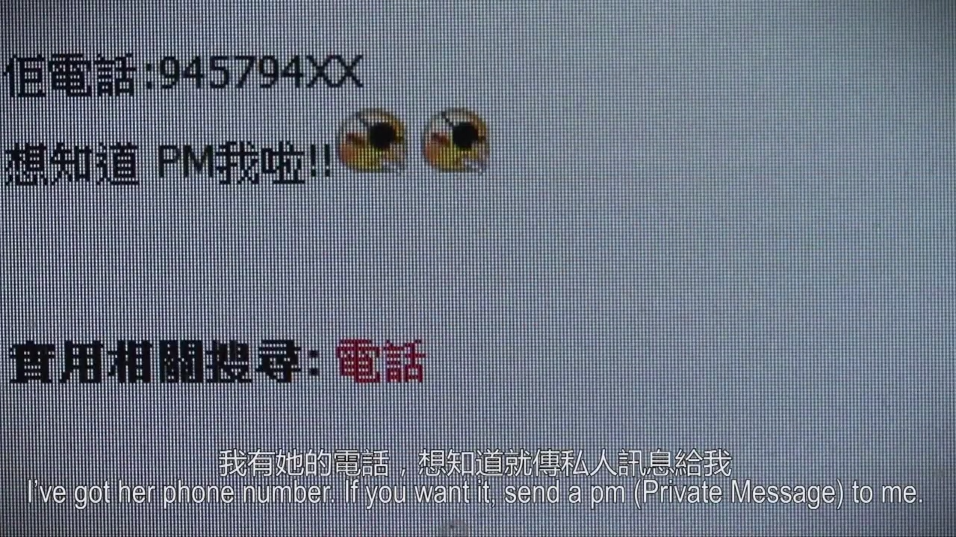
案件回顧

Slide 27
個人資料(私隱)條例 第64條
若然阿儀因此蒙受心理傷害
構成罪行
披露未經阿儀同意而取得的個人資料
最高刑罰
罰款$1,000,000及監禁5年

Slide 28
言論
自由
《香港人權法案》第十六條
意見和發表的自由
(一)人人有保持意見不受干預之權利。
(二)人人有發表自由之權利；此種權利包括以語言、文字或出版物、藝術或自己選擇之其他方式，不分國界，尋求、接受及傳播各種消息及思想之自由。

Slide 29
問題
《私隱條例》是否限制了我們的言論自由？
限制是否恰當？

Slide 30
言論
自由
個人
私隱

Slide 31
個人
私隱
《香港人權法案》第十六條
意見和發表的自由
(三)本條第(二)項所載權利之行使，附有特別責任及義務，故得予以某種限制，但此種限制以經法律規定，且為下列各項所必要者為限 ——
(甲)尊重他人權利或名譽；或
(乙)保障國家安全或公共秩序，或公共衞生或
風化。

Slide 32
個人
私隱
《香港人權法案》第十六條
意見和發表的自由
(三)本條第(二)項所載權利之行使，附有特別責任及義務，故得予以某種限制，但此種限制以經法律規定，且為下列各項所必要者為限 ——
(甲)尊重他人權利或名譽；或
(乙)保障國家安全或公共秩序，或公共衞生或
風化。
言論自由並非絕對

Slide 33
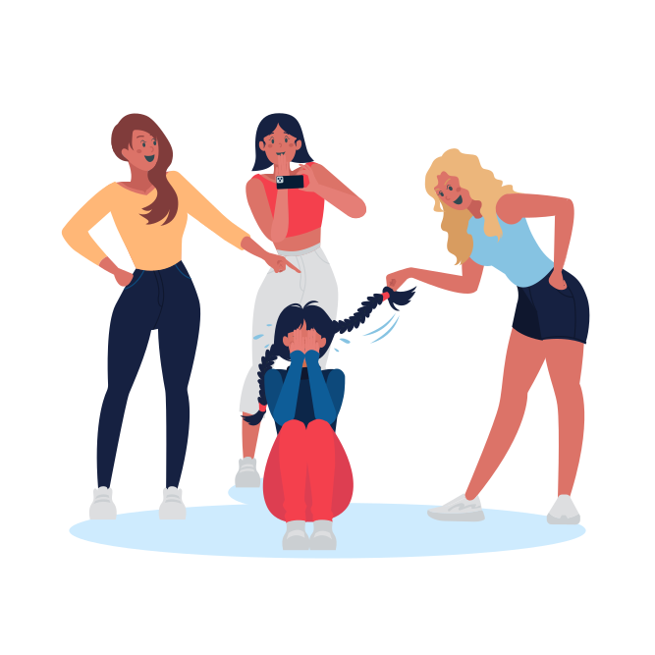
情景題
他們干犯了甚麼刑事罪行？會有甚麼後果？
如果我不是主謀，仍要負上法律負任嗎？

Slide 34
情景題
小美
小美平日在學校總是欺凌一心，譬如她會出拳打向一心。
而且，小美也會威脅一心，要求一心替她做功課，否則就會變本加厲，找其他人一起毆打一心。
一心

Slide 35
情景題
念慈
小美
小美是念慈唯一的朋友。小美告訴念慈︰「若果你不支持我的行為，那麼我們就不再是朋友了！」
為了維持和小美的友誼，儘管念慈心底裡不同意小美的行為，也在旁邊搖旗吶喊，大叫「再打她！」或「踢她！」。
一心

Slide 36
情景題
念慈
小美
因為小美經常在課室裡欺凌一心，其他同學平時也會在現場目睹整個過程。
一心

Slide 37
情景題
念慈
英秀
小美
雖然不知道英秀的用意，但英秀會站在一旁，將欺凌過程拍片。
然而，幼羚害怕會惹上麻煩，所以只會站在一旁默不作聲。
😱
一心
幼羚

Slide 38
念慈
英秀
小美
小美、念慈、英秀和幼羚需要負上任何法律責任嗎？
如有，是甚麼法律負任呢？
😱
一心
幼羚

Slide 39
刑事
民事
由律政司負責檢控
以懲處犯案者為主
被定罪後會留有案底
後果:罰款、監禁
可以個人名義起訴
以保障受害者權益為主
不會留有案底
後果:賠償
最高刑罰
監禁以及被判繳付法院判處的罰款
賠償受者人所蒙受的傷害

Slide 40
小美
欺凌主謀
襲擊及毆打
出拳打向一心
刑事恐嚇
威脅一心，要求一心替她做功課，否則就會和其他人一起毆打一心

Slide 41
念慈
從屬者或共犯
協助、教唆、慫恿或促使主謀犯罪
共犯的罪責，與主謀的罪責一樣，都會被裁定干犯相同的罪行

Slide 42
念慈
鼓勵主事人小美
向小美大叫「再打她﹗」或「踢她﹗」
不再是純粹旁觀者，而是在鼓勵施襲者
罪責與小美一樣

Slide 43
英秀
拍片用意為何？片段有何用途？
舉報小美？
替小美拍片，上載至互聯網，讓更多人看到欺凌過程？

Slide 44
幼羚
旁觀者雖然沒有法律責任，
但應否視而不見、默不作聲呢？
😱

Slide 45
校園欺凌對受害者的影響
受害者可能會出現以下情況…
憂鬱
失眠
逃學或不能集中精神學習
導致學習障礙
嚴重者可能自殺

Slide 46
如果目睹校園欺凌，應該……
向父母 / 校園舉報事件
協助學校建立安全及互相尊重的學習環境

Slide 47
情景題
有賴幼羚向學校舉報，學校徹查了這次欺凌事件。
原來，一心被小美欺凌的原因是她有一日看見小美在學校吸毒……

Slide 48
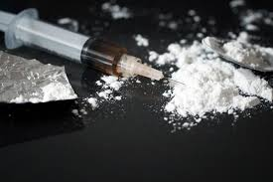
危險藥物

Slide 49
危險藥物相關罪行
危險藥物
1.管有或吸食危險藥物
2.販運危險藥物

Slide 50
你有遇過以下情況嗎？
喂細路，可唔可以幫我帶啲嘢過關呀？
試下啦，食咗好興奮㗎！
有冇興趣幫我散貨呀？好好賺架喎！
你幫我Keep住先啦，唔食又唔會犯法嘅。

Slide 51
你有遇過以下情況嗎？
喂細路，可唔可以幫我帶啲嘢過關呀？
試下啦，食咗好興奮㗎！
有冇興趣幫我散貨呀？好好賺架喎！
你幫我Keep住先啦，唔食又唔會犯法嘅。

Slide 52
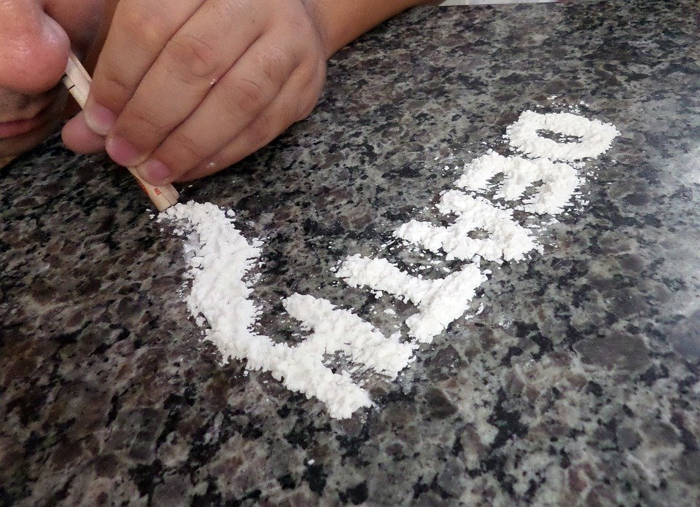
管有或吸食危險藥物
《危險藥物條例》第8條
除有許可證之人士外，任何人不得 ——
(a)管有 危險藥物；或
(b)吸食、吸服、服食或注射 危險藥物。
(1) 管有 (2) 危險藥物

Slide 53
情景題：甚麼是「管有」？
若果我不把危險藥物帶在身上，而是放在學校或家中某個地方，這是否能構成「管有」？

Slide 54
情景題：甚麼是「管有」？
小美和念慈是好友。小美先把危險藥物放在念慈家中，以便探訪念慈時服用或取回這些藥物，她們又是否算是「管有」這些危險藥物呢？
小美
念慈

Slide 55
「管有」=「控制」
「管有」的定義，不一定是帶在身上才算是管有。
只要控方能夠證明，有危險藥物在這個人的控制之下，就符合「管有」的定義。

Slide 56
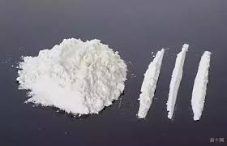
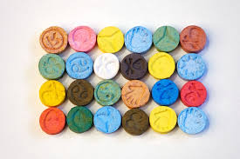
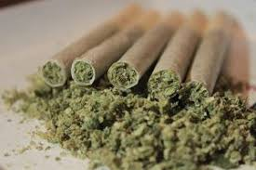
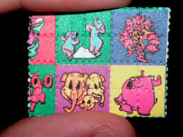
危險藥物
搖頭丸
可卡因
大麻
LSD

Slide 57
販運危險藥物
可唔可以幫我帶啲嘢過關？
《危險藥物條例》第4條
除持有許可證的人士外，任何人不得為其本人或代表不論是否在香港的其他人士
(a) 販運危險藥物；...
否則，最高刑罰可處罰款$5,000,000及終身監禁。
(1) 為本人或代表任何人士 (2) 販運 (3) 危險藥物

Slide 58
「知情」？

Slide 59
「有意無視」＝「知情」
被告難以用「不知情」作為辯護理由。
即使被告不知道所帶的毒品種類，但只要知道是「毒品」，或在過程中無對生疑部分求證，最終以「睇唔到」、「唔理」、「唔想知」理由辯護，法庭一般會視作「知情」。

Slide 60
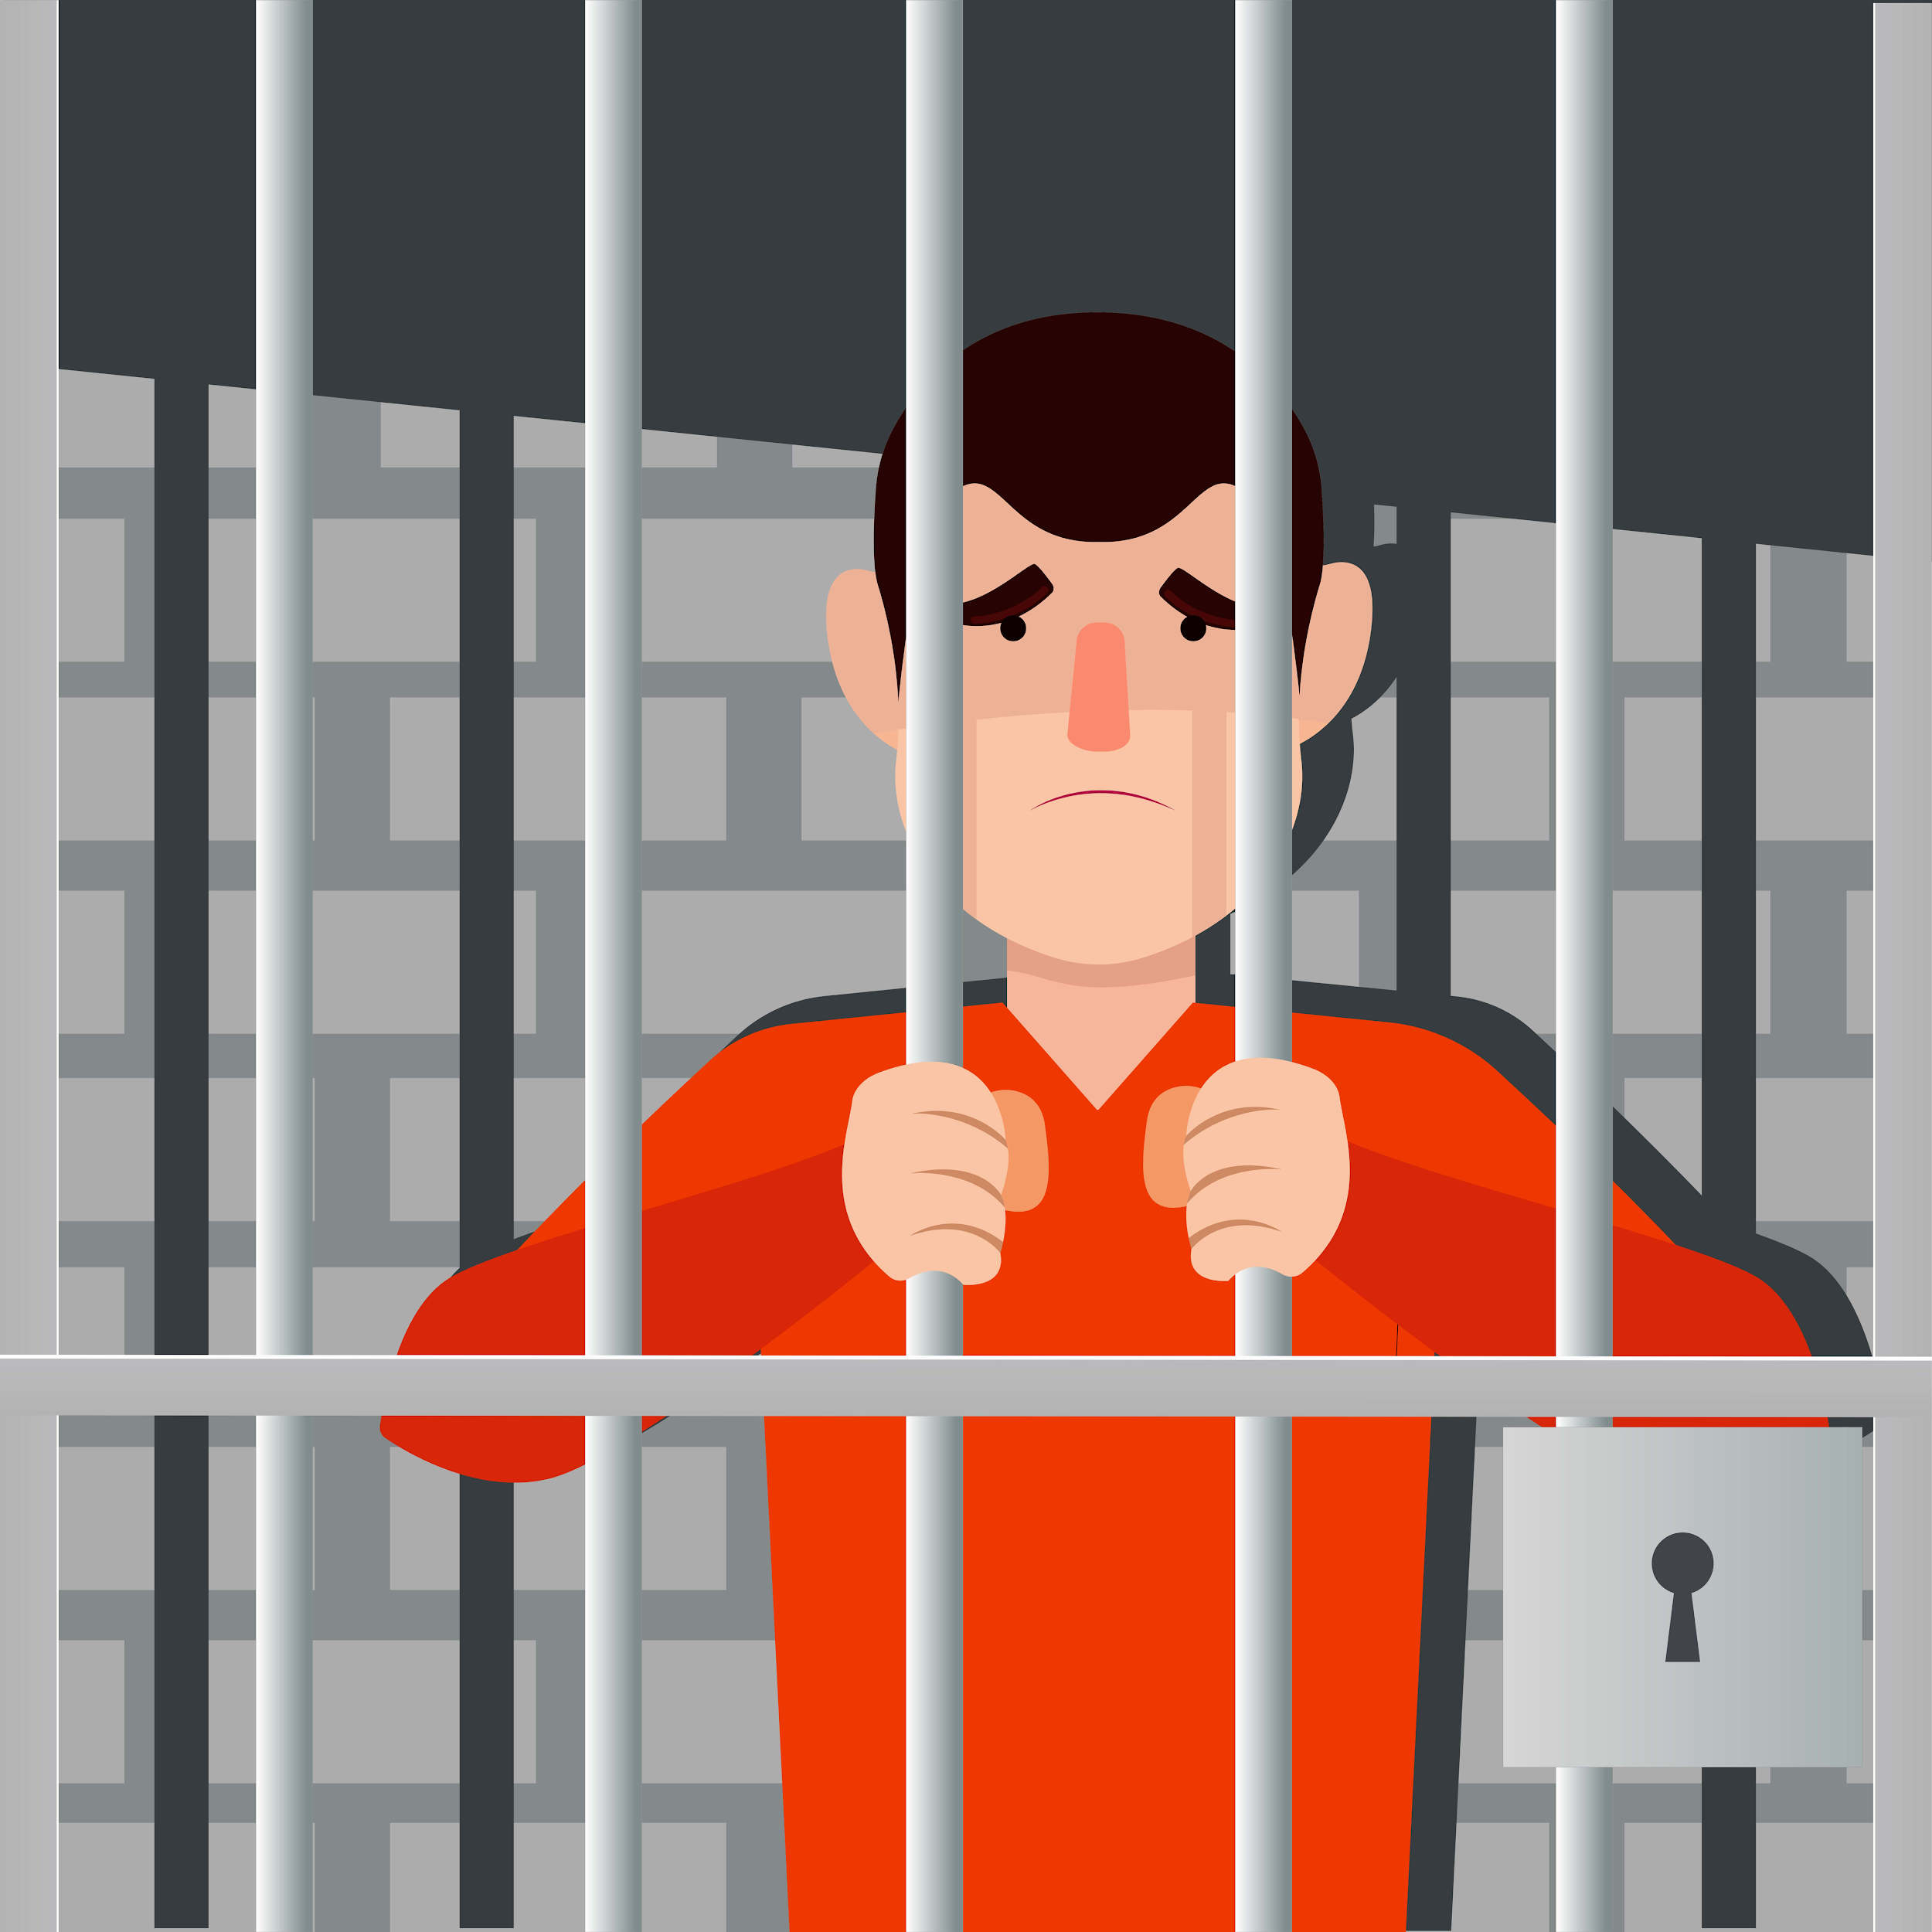
青少年犯法不用負上刑事責任？

Slide 61
法例對青少年的保護
的確，法例假定青少年沒有判別是非能力：
10 歲以下的兒童毋須負上任何刑事責任。
任何10至13歲的兒童都不得被判處監禁。
至於14至15歲的少年人，如有任何其他適當的處理方法，亦不得被判處監禁。
司法系統亦有獨立審判程序處理青少年案件。

Slide 62
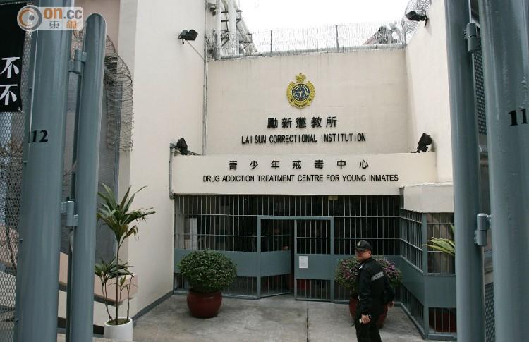
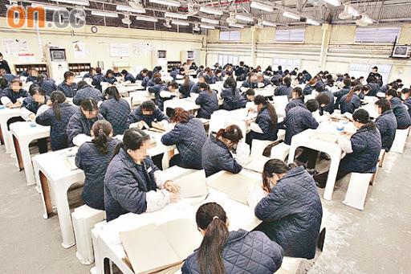
青少年刑事責任
但是，法庭亦會對少年罪犯判處限制人身自由的刑罰
戒毒所
更生中心
教導所

Slide 63
刑事責任之外...

Slide 64
結語：法律的目的
保障公民基本人權
社會上每個人的權利都值得尊重
守法可以保障自己，免受刑事責任
更重要的是，守法可以保障他人
權利免受侵犯

Slide 65
答問時間

